Slide 1
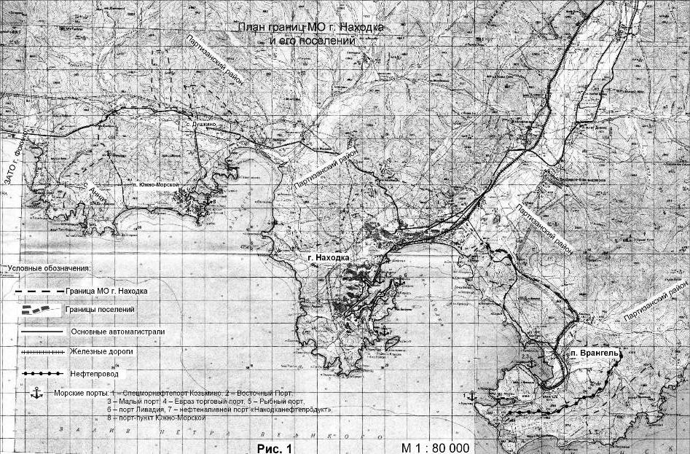
Рис. 1.1. Находкинский городской округ

Slide 2
Рис. 2.1. Экспедиция П.Ф. Унтербергера. Залив "Америка", погрузка угля на крейсер "Адмирал Корнилов" в бухте "Находка", июнь 1893 года (из архива г. Находка)

Slide 3
Рис. 2.2. Подводные лодки (из архива г. Находка)

Slide 4
Рис. 3.2. Первые взрывы на строительстве торгового порта в бухте Находка в 1939г. (по материалам архива г. Находка)

Slide 5
Таблица 3.2 Чрезвычайные ситуации в заливах Находка и Восток
№ п/п | Год | Место ЧС | Причины и обстоятельства | Социальные и экологические последствия
1 | 1904 | Б.Находка | В результате таяния льда 8 тыс.т угля провалились на дно бухты | Захоронение слоем угля донных биоценозов и гибель гидробионтов
2 | 1943 | Южная часть зал. Находка | Подводная лодка «Щ - 128» протаранила подводную лодку «Щ - 130» | Дизельная подводная лодка «Щ -130» затонула на глубине , но была поднята. Два человека погибли. О загрязнении среды информации нет
3 | 1946 | б. Находка (м. Астафьева), Транспорт «Дальстрой» | В результате нарушения правил безопасности возник пожар: при взрыве на судне 750 т взрывчатки в воздух поднялось 1 800 т мазута. | От 60 до 105 человек погибших, 400 раненых, затонуло судно, отмечены разрушения зданий на побережье, загрязнено нефтепродуктами побережье б. Находка и акватория зал. Находка
4 | 1946 | г. Находка Падь Ободаая | Взрыв 3 складов, где было взрывчатки | Ранены десятки людей, образовался котлован до глубиной с загрязнением почвогрунтов осколками металлов, химическими веществами
5 | 1973 | Южная часть зал. Находка у м. Скалистый | Траулер «Академик Берег» протаранил атомную подводную лодку | На подлодке лопнула система охлаждения реактора и погибло 27 человек. Лодка затонула, но была поднята. Сведений о загрязнении среды нет.

Slide 6
Продолжение табл. 3.2
6 | 1977 | Южный берег оз. Соленое | Крушение на ж/д ветке с опрокидыванием цистерны и разливом 60т мазута. | Загрязнение берегов оз. Соленое, самого озера, устья реки Каменка и акватории зал. Находка. Массовая гибель чаек, бакланов, рыб. Битумный слой от аварии сохранился до сих пор на берегах озера.
7 | 1990 | б. Находка (м. Шефнера), Котельная №1 | Прорыв заслонки цистерны и разлив 3000 т мазута на рельеф | Загрязнены прибрежная низменность, морские пляжи, устье реки Каменка и акватория зал. Находка.
8 | 1991 | Берег оз. Соленое котельная №3 | Утеря контроля персоналом, авария на котельной и разлив топлива на рельеф | Загрязнены прибрежная низменность оз. Соленое, все зеркало озера и его берега, морские пляжи, устье реки Каменка и акватория зал. Находка
9 | 1992 | б. Находка (м. Шефнера), котельная №1 | Прорыв заслонки цистерны и разлив мазута на рельеф (630 т, из них 50 т в море) | Загрязнены устье р. Каменка, акватория зал. Находка и морские пляжи
10 | 1993 | б. Находка (м. Шефнера), Котельная № 1 | Недосмотр персонала и перелив из цистерны 5-7 т мазута на рельеф. | Загрязнены побережье, устье реки Партизанская и акватория зал. Находка
11 | 1995 | Бухта Врангеля, танкер «Эвенск» | Серия взрывов и пожаров от возгорания бензина (140 т) и дизельного топлива (40 т) | Один человек погиб, загрязнены нефтепродуктами акватории б. Врангеля и морские пляжи

Slide 7
Окончание табл. 3.2
12 | 1996 | б. Находка, торговый порт | Сильный пожар на береговых складах в результате возгорания пыли от искры автокара. | Сгорели тысячи тонн хлопка на 5 млн. долл, его остатки и сгоревшие конструкции вывезены на свалку. Большим количеством продуктов сгорания загрязнена атмосфера и акватория бухты
13 | 1999 | Зал. Восток, б. Гайдамак | Три аварийных разлива мазута из емкостей и котельной (один до ) на береговую полосу | Загрязнены побережье б. Гайдамак и б. Прозрачная, южная акватория зал. Восток. Погибли сотни птиц
14 | 2002 | б. Козьмина (плавбаза «Аляска») | В результате нарушения правил безопасности взрыв на судне 4 т аммиака и пожар | Загрязнены нефтепродуктами акватория зал. Находка и морской пляж.
15 | 2003 | Берег оз. Соленое (котельная №3) | Разлив мазута (+2 т) из-за нарушения дисциплины в гидросеть города | Загрязнены прибрежная низменность оз. Соленое, часть его акватории, западный берег, устье р. Каменка и акватория зал. Находка
16 | 2003 | б. Находка (торговый иорг) | Сильный пожар береговых складов | Загрязнены атмосфера и акватория 6. Находка продуктами сгорания, нанесенматериальный ущерб
17 | 2004 | Южная часть зал. Восток | Утечка мазута с судна в море | Загрязнены пляж б. Прозрачная, южная часть зал. Восток, погибли птицы
18 | 2004 | Пос. Лазовый на берегу р. Партизанская | Прорыв золоотвала Партизанской ГРЭС вследствие отсутствия ремонта обваловки после сильного дождя | В р. Партизанская хлынул селевой ноток объемом 180 тыс. м³, слоем золы покрыто ее дно на . Погибла рыба, ЗВ вынесены в зал. Находка
19 | 2008 | Б. Находка (ПСРЗ) | У причала судоремзавода затонул крупнейший на ДВ плавучий док, так как его корпус проржавел | Загрязнялась акватория окислами металлов до 2013 года, пока в 2013 году док не был поднят

Slide 8
Таблица 3.3 Выбросы поллютантов в атмосферу городов* Приморья в 1988г. (в тыс. тонн в год): от стационарных источников (СИ), автотранспорта (А) и суммарные (Z) (составлено автором по данным Приморгидромета)
Название города | Количество выбросов (в скобках % от суммы) |  |  | Место по выбросам
 | СИ | А | Z
Арсеньев | 14,5 (75,5) | 4,7 (24,5) | 19,2 | 10
Артём | 61,4 (81,3) | 14,1 (18,7) | 75,5 | 2
Бол. Камень | 6,0 (71,4) | 2,4 (28,6) | 8,4 | 12
Владивосток | 79,9 (64,3) | 44,4 (35,7) | 124,3 | 1
Дальнегорск | 22,6 (73,9) | 8,0 (26,1) | 30,6 | 8
Дальнереченск | 5,7 (53,8) | 4,9 (46,2) | 10,6 | 11
Лесозаводск | 10,4 (46,8) | 11,8 (53,2) | 22,2 | 9
Лучегорск | 73,7 (98,3) | 1,3 (1,7) | 75,0 | 3
Находка | 18,7 (56,8) | 14,2 (43,2) | 32,9 | 6
Партизанск | 27,3 (83,7) | 5,3 (16,3) | 32,6 | 7
Спасск | 56,2 (91,4) | 5,3 (8,6) | 61,5 | 5
Уссурийск | 31,5 (50,8) | 30,5 (49,2) | 62,0 | 4
Итого: | 407,9 (73,5) | 146,9 (26,5) | 554,8
* В перечень городов не вошёл военный г. Фокино, где мониторинг не проводится

Slide 9
Таблица 3.4 Выбросы поллютантов в атмосферу городов Приморья в 2009 г. (в тыс. тонн в год): от стационарных источников (СИ), автотранспорта (А) и суммарных (Z)
Название города | Количество выбросов (в скобках % от суммы) |  |  | * ИЗА | Место по выбросам | Место по загрязнению
 | СИ | А | Z
Арсеньев | 4,3 (36,7) | 7,5 (63,3) | 11,8 | - | 7 | -
Артём | 25,6 (57,2) | 19,1 (42,8) | 44,7 | 2,5 | 3 | 6
Бол. Камень | 5,2 (68,9) | 2,4 (31,1) | 7,6 | 2,79 | 11 | 5
Владивосток | 57,2 (46,9) | 64,8 (53,1) | 122,0 | 10,6 | 1 | 3
Дальнегорск | 4,2 (37,1) | 7,1 (62,9) | 11,3 | 2,4 | 8 | 7
Дальнереченск | 2,3 (22,6) | 8,0 (77,4) | 10,3 | - | 10 | -
Лесозаводск | 2,2 (33,0) | 4,5 (67,0) | 6,7 | - | 12 | -
Лучегорск | 50,9 (94,7) | 2,8 (5,3) | 53,7 | - | 2 | -
Находка | 8,4 (24,7) | 25,6 (75,3) | 34,0 | 2,9 | 5 | 4
Партизанск | 8,9 (58,8) | 6,3 (41,2) | 15,2 | 11,2 | 6 | 2
Спасск | 6,5 (62,1) | 3,9 (37,9) | 10,4 | 1,15 | 9 | 8
Уссурийск | 19,1 (46,6) | 21,8 (53,4) | 40,9 | 19,7 | 4 | 1
Итого: | 194,8 (52,9) | 173,8 (47,1) | 368,6
* ИЗА - индекс загрязнения атмосферы

Slide 10
Рис. 3.3. Перевалка угля грейферным способом на одном из угольных терминалов

Slide 11
Рис. 3.4. Применение водяных пушек для пылеподавления на угольных терминалах Находки

Slide 12
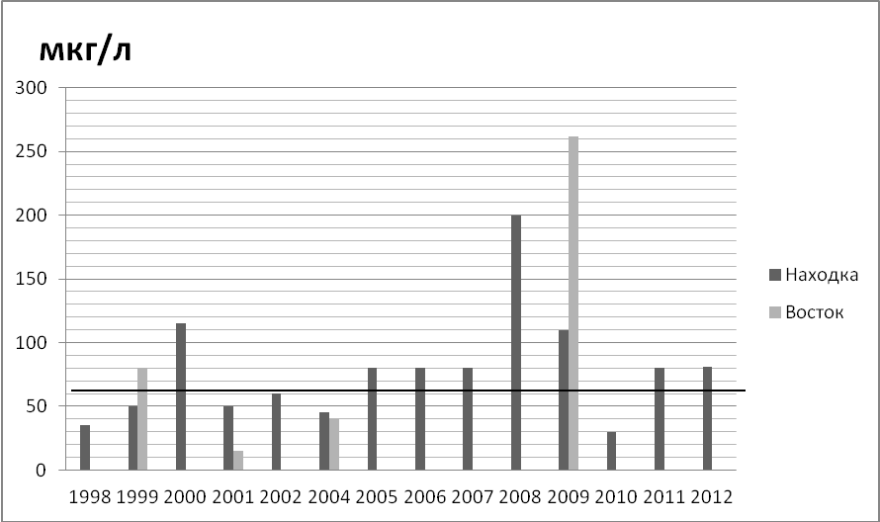
Рис 3.6. Средние концентрации нефтепродуктов в морской воде по заливам Находка и Восток за 1998-2012 гг. (составлено по: Ежегодник…, 2004; Наумов, 2006; Отчёт…, 2009; Отчёт…, 2012)

Slide 13
Таблица 3.12 Результаты химического анализа проб морской воды по б. Врангеля
Год наблюдений |  | Название поллютантов* (концентрации в мкг/л, в скобках коэффициент превышения ПДК)
 |  | НП | Д |  | Ф | ХОП | Zn | Cu | Hg | Cd | Fe
1990 | Сср | 60 (1.2) | 1662(16.6) |  | <1 | 0.0010 | 2.1 | 2.65 | - | 0.12 | 30
 | См | 130(2.6) | 2080(20.8) |  | <1 | 0.0011 | 6.3 | 6.05(1.2) | - | 0.30 | 52.5(1.1)
1998 | Сср | 35 | 313(3.1) |  | - | - | - | 3.3 | 0.15(1.5) | 1.1 | -
 | См | 44 | 330(3.3) |  | - | - | - | 4.9 | 0.2(2) | 1.8 | -
2001 | Сср | 40.1 | 357(3.6) |  | <0.12 | <2 | - | 0.2 | <0.03 | <0.1 | 4
 | См | 54(1.1) | 388(3.9) |  | <0.12 | <2 | - | 0.5 | <0.03 | <0.1 | 6
2004 | Сср | 79.1(1.6) | 351(3.5) |  | 0.8 | - | 0.2 | 9.2(1.8) | <0.1 | - | <0.1
 | См | 79.1(1.6) | 351(3.5) |  | 0.8 | - | 0.2 | 9.2(1.8) | <0.1 | - | <0.1
2012 | Сср | 40 |  | - | - | <2 | 4.9 | 8.5(1.7) | <0.1 | <0.1 | 48.1
 | См | 212(4.2) |  | - | - | - | 6.9 | 13.4(2.7) | - | - | 66.4(1.3)
*Сокращения: НП – нефтепродукты, Д – детергенты, Ф – фенолы, ХОП – хлорорганические пестициды

Slide 14
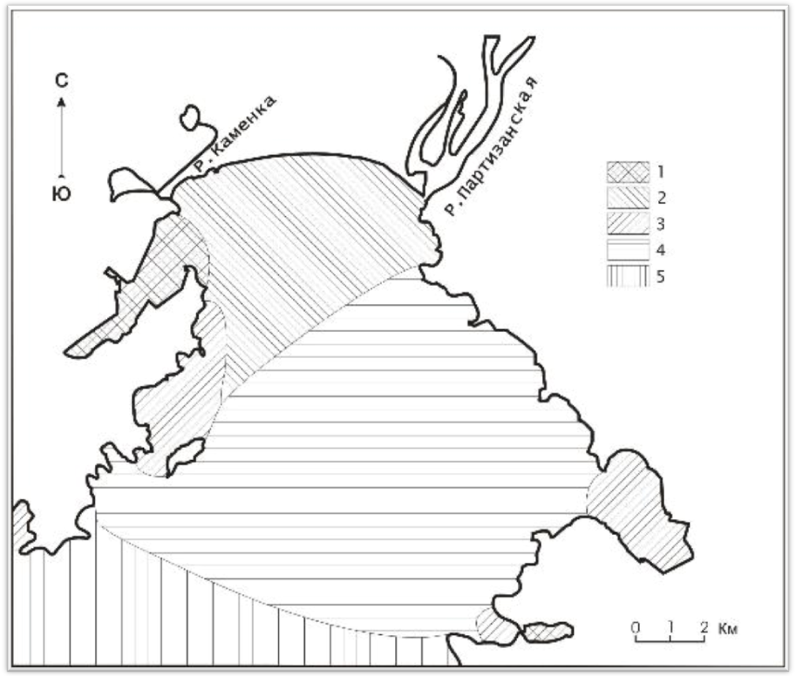
Рис. 3.10. Схема районирования зал. Находка по степени экологического неблагополучия:
1 – катастрофическое состояние, 2 – критическое состояние, 3 – кризисное состояние, 4 – напряженное состояние, 5 – относительно удовлетворительное

Slide 15
Таблица 4.1 Перевозки грузов транспортом предприятий всех видов экономической деятельности в регионах ДВ, тыс.т (по: Тихоокеанская Россия, 2012)
Регион | . | . | . | . | .
Республика Саха (Якутия) | 50 355,3 | 53 549,1 | 47 605,8 | 31 728,4 | 29 988,0
Камчатский край | 4036,5 | 3713,3 | 3878,3 | 4221,4 | 4861,8
Приморский край | 69 129,0 | 72 112,0 | 76270,8 | 57 303,4 | 61 637,6
Хабаровский край | 76 084,3 | 75 518,4 | 77 034,4 | 67 232,5 | 67 790,1
Амурская область | 44054,3 | 40 566,7 | 72 276,5 | 36 844,3 | 51 392,4
Магаданская область | 6161,5 | 5638,9 | 5579,9 | 5798,8 | 4990,5
Сахалинская область | 22 568,1 | 22 483,9 | 22 480,1 | 16 454,5 | 17 660,5
Еврейская автономная область | 8721,3 | 71 788 | 7659,6 | 7807,9 | 7981,4
Чукотский автономный округ | 2821,3 | 1638,5 | 1791,5 | 2778,3 | …

Slide 16
Рис. 4.2. Порт Восточный: его терминалы, инфраструктура и акватория

Slide 17
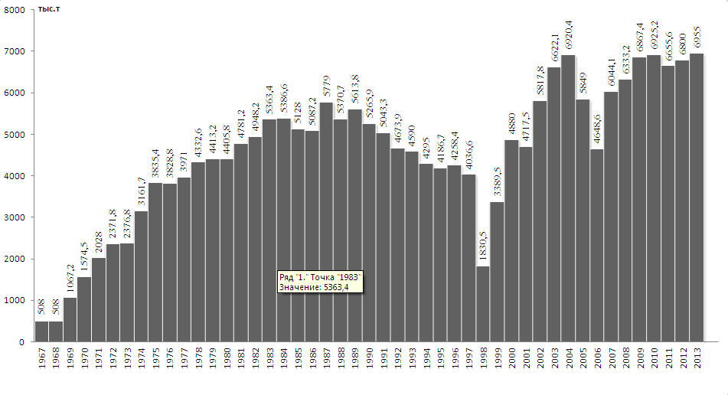
Рис. 4.5. Динамика перевалки топливных нефтепродуктов РН-Находканефтепродукт за период 1967-2013гг. (в тыс.т)

Slide 18
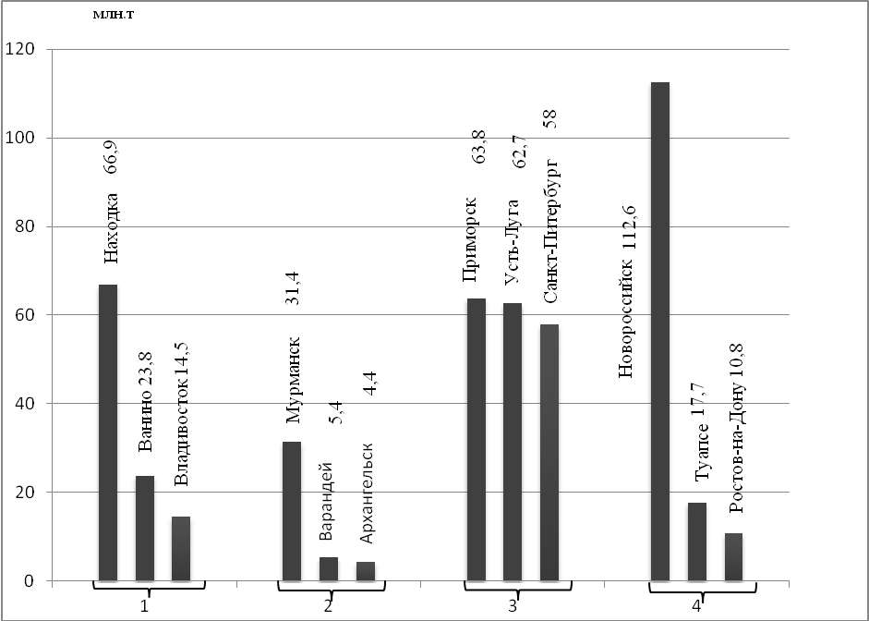
Рис. 4.6. Место портового комплекса Находки в грузообороте (млн. т) морских портов России в 2013г.Морские бассейны: 1-Дальневосточный, 2-Арктический, 3-Балтийский, 4-Азово-Черноморский

Slide 19
Рис. 5.2. Численность населения НГО за 2008-2013 гг.

Slide 20
Таблица 6 Возможности и угрозы развития г. Находка
№ п/п | Фактор | Возможности | Угрозы
1 | Международный (глобализация) | Иностранные инвестиции | Экономические санкции недружественных стран
2 | Федеральная власть | Включение города в федеральные программы, льготы с организацией ТОР и СЭЗ | Избыточная концентрация финансов в ЦФО, секвестирование программ
3 | Экономический | Диверсификация экономики города | Банкротство предприятий и стагнация
 |  | Рост спроса на квалифицированные кадры и увеличение численности трудоспособного населения | Отток населения и кадров в более перспективные регионы
4 | Социальный | Рост платежеспособности населения | Рост инфляции
 |  | Повышение уровня комфортности проживания горожан, благоустройство города | Сохранение опасного уровня преступности, алкоголизации, наркотизации, заболеваемости, маргинализации населения
5 | Технологический | Переход на энергосберегающие и др. современные технологии | Отставание в переходе на современные технологии, рост изношенности инфраструктуры, старение жилого фонда
6 | Экологический | Трансформация города в экополис | Строительство опасных и вредных производств
 |  | Экологизация городского хозяйства и производств | Перевод котельных на уголь
7 | Градостроительный | Строительство зданий по уникальным архитектурным проектам | Стереотипное строительство. Главенство при выборе и разработке проектов строительных компаний над архитекторами
 |  | Строительство жилья для людей, переселяемых из аварийных зданий | Захват участков под строительство крупным бизнесом
 |  | Развитие ландшафтного дизайна в микрорайонах города | Стандартный подход в благоустройстве и озеленении
8 | Административно-территориальное районирование | Объединение муниципальных образований г.Находки, г.Партизанска и Партизанского района в единую структуру | Сохранение прежней фрагментарности территории Находки в результате саботажа местными кланами

Slide 21
Стратегическая
1.Повышение качества жизни
2.Создание устойчивой ЭЭС*
Цели
Практическая
Принципы решения задач
Механизмы решения задач
Задачи:
Диверсификация ЭЭС
Экологизация ЭЭС
1
Системный
1
Изменение структуры грузооборота портов
1
Модернизация транспорта (флота, пассажирских поездов, автотранспорта)
1
Административно-организационный
2
Упреждение
2
Развитие РТЗ*
2
Реконструкция ДИ*
2
Правовой
3
Гармонизация
3
Развитие марикультуры
3
Модернизация энергетики
3
Финансовый
4
Комплексное природопользование
4
Развитие прибрежного лова
4
Улучшение архитектуры города
4
Модернизация
5
Экологические ограничения
5
Развитие береговой переработки ГБ*
5
Развитие ЛД*
5
Реконструкция
6
Приоритетность
6
Развитие ЛПП*
6
Совершенствование законодательства
6
Демонополизация
7
Развитие ДО*
7
Аналитической
комбинаторики
7
Развитие ЭМ*
7
Прогнозирование
8
Развитие сферы ФПП*
Рис.6.7. Программная схема рекомендуемых решений задач для достижения целей
Сокращения: ДИ – дорожная инфраструктура, ЭЭС – Эколого-экономическая система, РТЗ – рекреационно-туристические зоны, ГБ – гидробионты, ЛПП – легкая и пищевая промышленность, ДО – дачные общества, ЛД – ландшафтный дизайн, ЭМ – экологический мониторинг, ФПП – функциональные продукты питания

